Slide 1
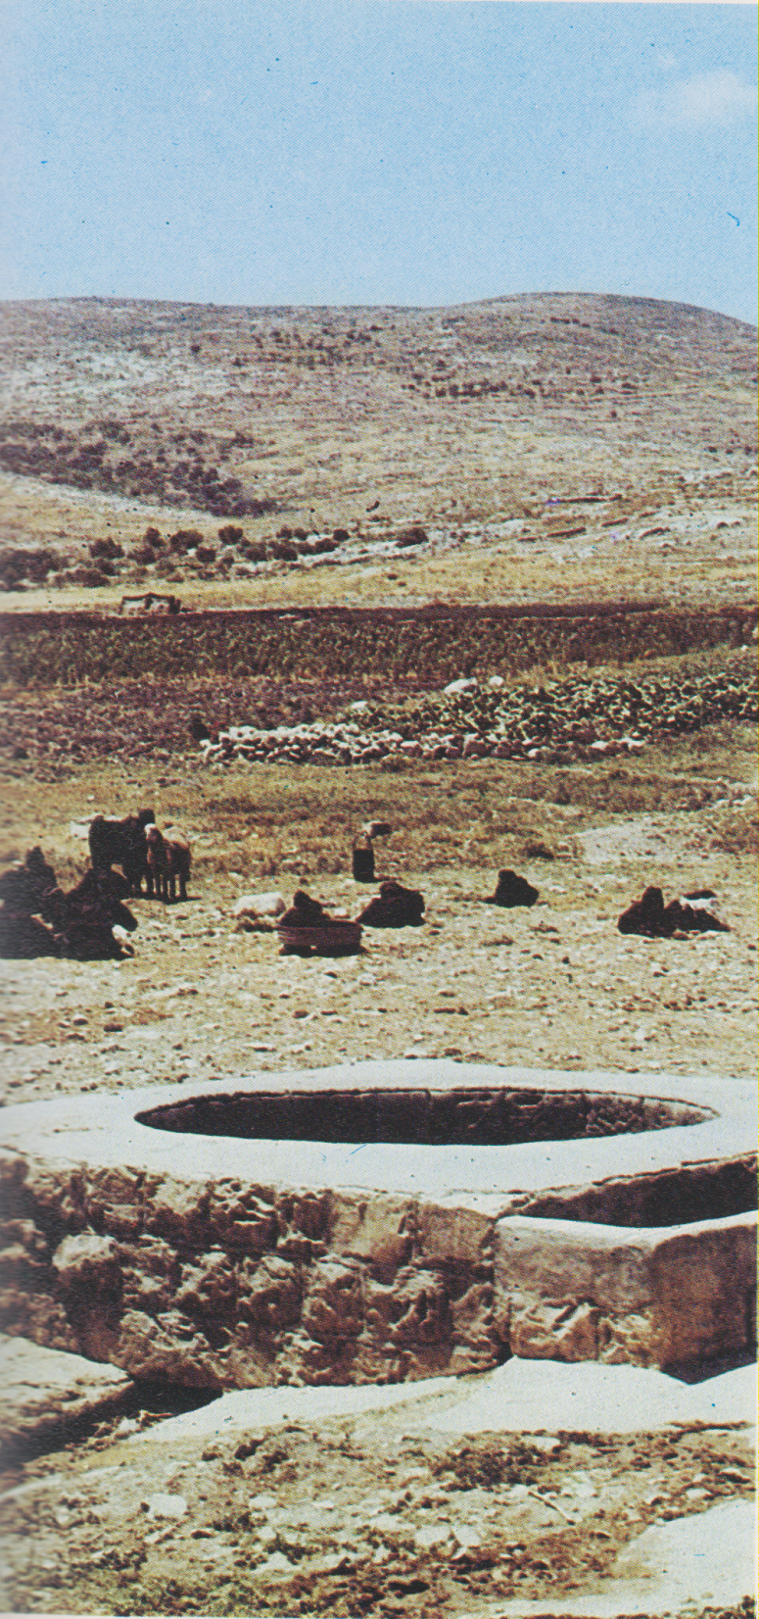
Dotan, In Samaria, a 100 Km da Gerusalemme: il luogo del pozzo.

